Slide 1
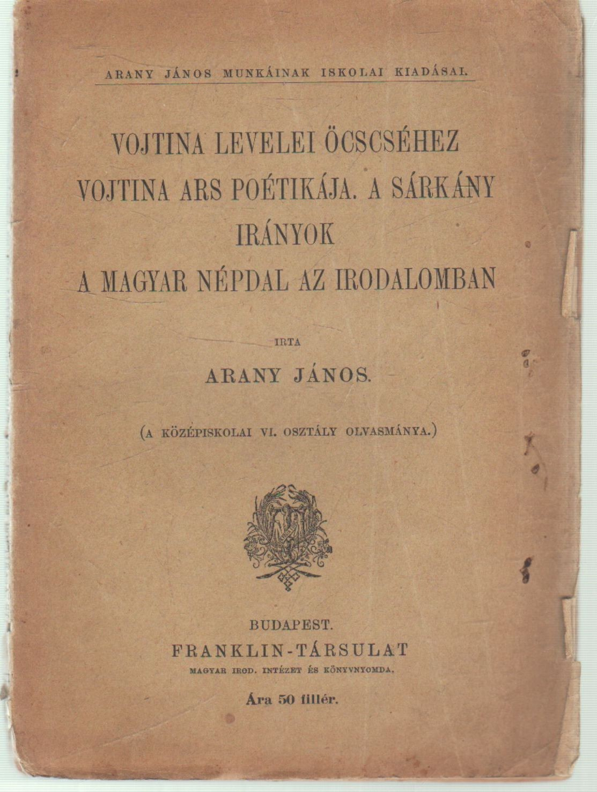
Arany János – Vojtina Ars
1861

Slide 2
Ars poetica: a gondolati líra egy költeménytípusa; magáról a költészetről, a költészet lényegének gondolati megragadásáról, költészet értelméről szól. Nagyon sok költő megfogalmazta ezt, írt verset, verseket a költészet és a saját költészete lényegéről, szóval költői hitvallásáról.

Slide 3
A műben Arany nem saját nevén ír. Elbeszélője Vojtina Mátyás egy Szlovák származású versfaragó. Írónak hiszi magát és verseit a kocsmában adja elő. Egyrészt azért ír az ő nevén mer szívesen helyezkedett groteszk szerepekbe, másrészt finom gúnnyal tiltakozik a hozzá hasonló költők ellen. Ám a szerepcsere csak a címig terjed ki. utána már maga beszél, hisz felismerjük életútját, és észrevehetjük ön iróniáját is.

Slide 4
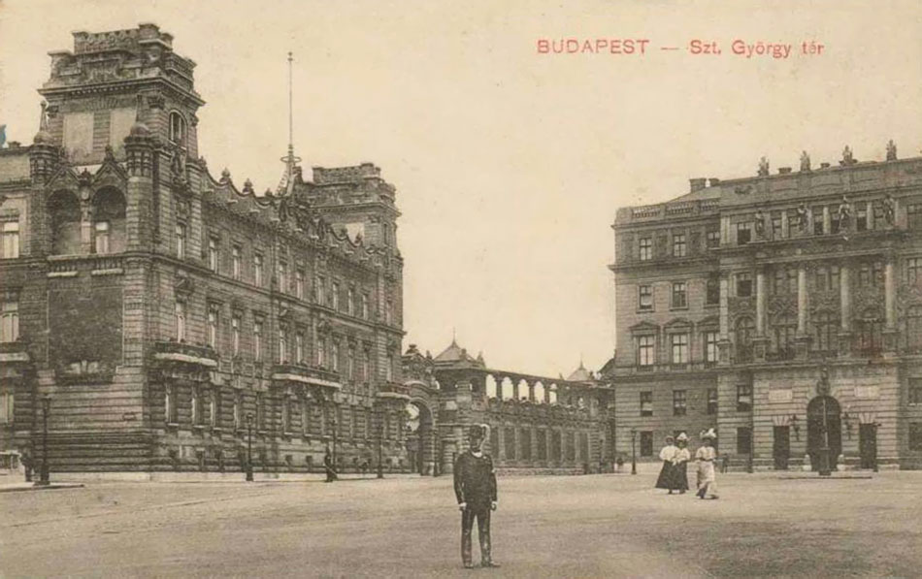
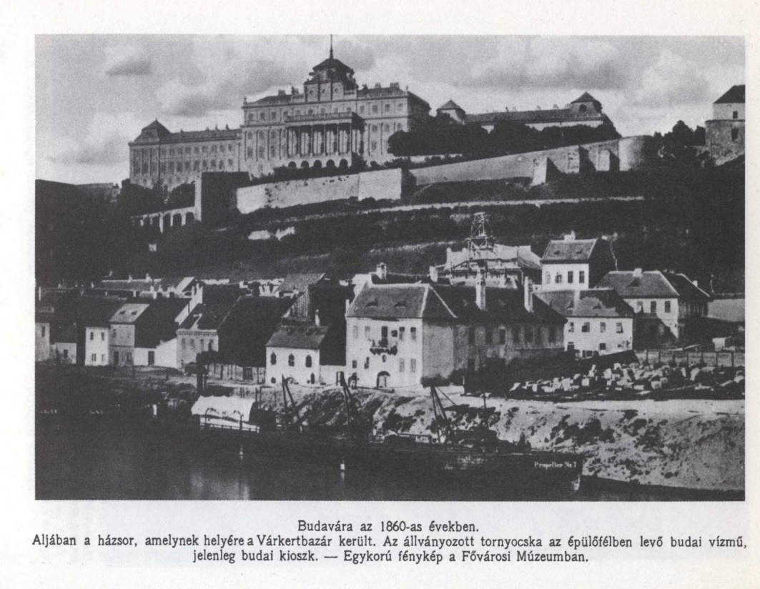
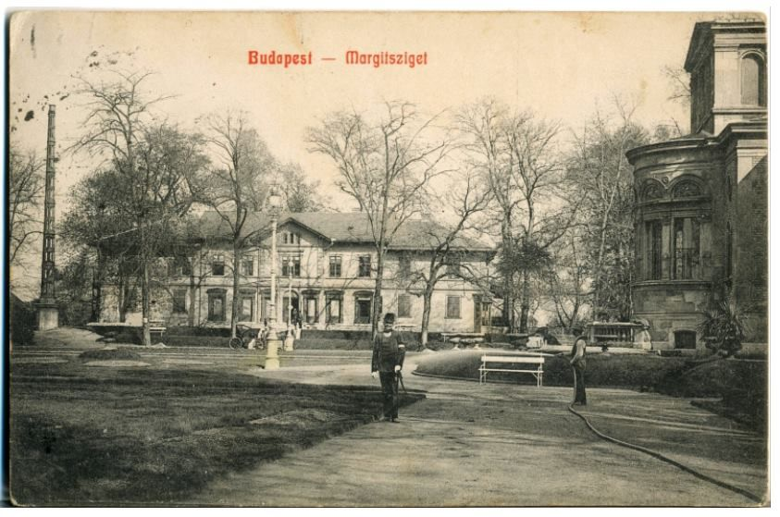
A korabeli Budapest

Slide 5
Részlet Vojtina Ars Poeticájából
Tele vagyok, dallal vagyok tele, Nem, mint virággal a rét kebele, Nem mint sugárral, csillaggal az ég: De tartalmával a „poshadt fazék”, Vagy mint csatorna, földalatti árok, Amelybe nem csupán harmat szivárog. - Tele vagyok. Nincs tűrni mód tovább: Feszít a kóranyag, a zagyva táp.Olvastam egypár száz kötetre ment Regény-, beszély-, poéma-speciment: Kit meg ne rontson aztán ennyi zöld! s Ne rágjon ennyi éretlen gyümölcs! - Melyből világok lettek, a kaosz - Bennem hasonló zűr támadt ahoz, Hemzsegve tarkán „mint a beteg álma”: Lássuk, ha e zűrből valami válna.

